Slide 1





Slide 01
RGPD
Reglement général sur la protection des données
Présenté par
Date
Lucas, Wasim & Valentin
04/09/2026

Slide 2

Slide 02
RGPD Kesaco ?
Le RGPD (Réglementation Générale sur la Protection des données) est un texte de loi européen encadrant l’utilisation, le stockage, le partage et la suppression des données personnelles. Le RGPD est entré en application le 25 mai 2018 dans tous les pays membres de l’union européenne. Son objectif principal est de protéger la vie privée des personnes et de leur donner davantage de contrôle sur les informations personnelles possédées par une société.

Slide 3
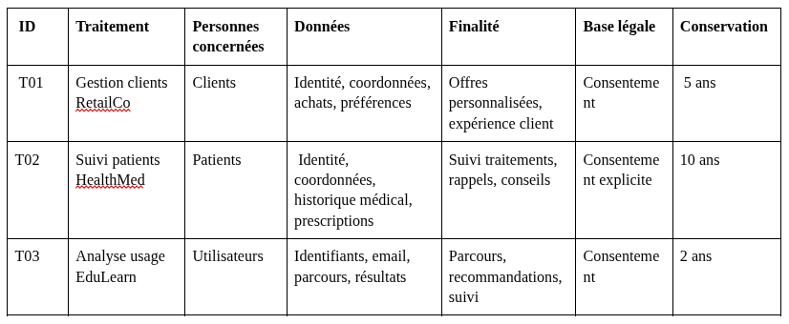
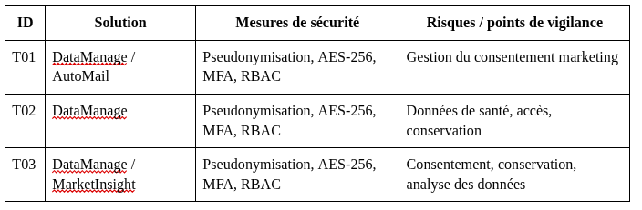
Slide 03
Registre de traitement
QUI ? → QUOI ? → POURQUOI ? → COMMENT ?
→ COMBIEN DE TEMPS ? → QUI Y A ACCÈS ? → QUELS RISQUES ?

Slide 4
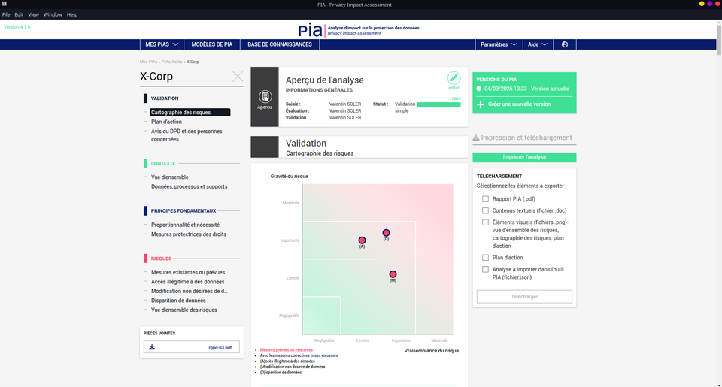

Slide 04
DPIA
Une DPIA, obligatoire selon l’article 35 du RGPD en cas de traitement présentant un risque élevé,
évalue les risques pour les données personnelles et prévoit des mesures de protection.
Elle contribue à la conformité,
à la prévention des violations et à l’évitement d’amendes pouvant atteindre 20 millions d’euros
ou 4 % du chiffre d’affaires annuel mondial.

Slide 5
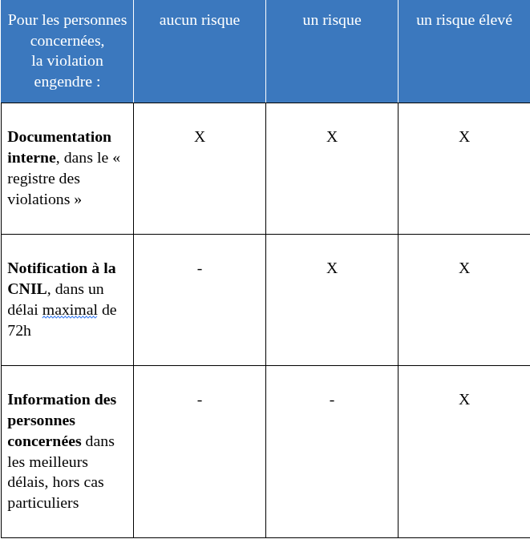
Slide 05
Incident
Ce qu’il faut documenter
La nature de la violation
Si possible, les catégories et le nombre approximatif de personnes concernées par la violation
Les catégories et le nombre approximatif d'enregistrements de données à caractère personnel concernés;
Décrire les conséquences probables de la violation de données ;
Décrire les mesures prises ou que vous envisagez de prendre pour éviter que cet incident se reproduise ou atténuer les éventuelles conséquences négatives.
L’entreprise à mis en œuvre le un traitement de données personnelles.
Ces données ont fait l’objet d'une violation
(perte de disponibilité, d’intégrité ou de confidentialité de données personnelles,
de manière accidentelle ou illicite).

Slide 6
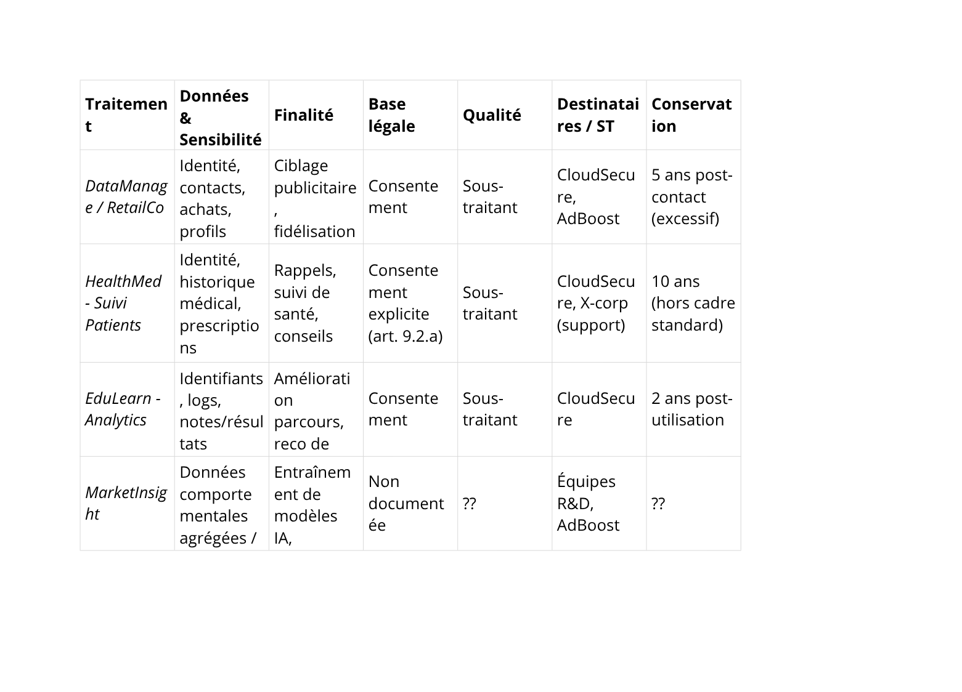
Slide 06
Audit RGPD
4 grands domaines
La gouvernance
La relation aux personnes
La chaîne de sous-traitance
La sécurité
Recenser l’ensemble des traitements de l’organisation

Slide 7
Les recommendations
Slide 07
Les données que X-Corp traite sont nécessaires à son activités
-Dans chaques lignes on peut voir les informations que X-corp traite sont cohérentes avec leurs marchés
X-Corp ne traite aucune donnée dite « sensible » ou, si c’est le cas, qu'elle a bien le droit de les traiter
-Le problème remonté par X-Corp sur Auto-Mail prose problème est doit être corrigé au plus vite
seules les personnes habilitées ont accès aux données dont elles ont besoin
-Utilisation de RBAC cohérent
X-Corp ne conserve pas vos données au-delà de ce qui est nécessaire.
-Des durées de conservation de 10 et 5 ans sont excessives, il faut obligatoirement les justifier. La politique de conservation des données doit être revue, beaucoup plus fréquemment, par exemple tous les semestres
Les données que X-Corp traite sont nécessaires à son activités
-Dans chaques lignes on peut voir les informations que X-
-MarketInSight
Les données présentes dans le document ne nous permettent pas de conclure mais on peut soupçonner un manquement dans la clarté de l’utilisation des données personnelles des clients qu’il sous-traite. Point qui est fondamental dans un Audit RGPD. La gestion des consentements n’est pas claire pour l’utilisateur qui ne pense pas donner son consentement pour des mails marketing.
-Fuite de donnée
Après la fuite de donnée, faire un RETEX, mettre en place des politiques de sécurité renforcée (mise en place d’un SIEM par exemple)

Slide 8


MERCI

